Slide 1
NİĞDE ÖMER HALİSDEMİR ÜNİVERSİTESİ
ÇEVRE MÜHENDİSLİĞİ BÖLÜMÜ

Slide 2
ÇEVRE MÜHENDİSİ KİMDİR?
Hava, su, toprak gibi doğal kaynakların en iyi biçimde kullanılması
Alıcı ortamların kirlenmesine neden olan etkenlerin kaynaklarında kontrolü ve yok edilmesi
Kirlenmenin yol açtığı estetik ve ekonomik kayıpların önlenmesi için uğraşan
İnsan sağlığına uygun çevre koşullarının yaratılması konularında çalışan
İklim Değişikliği ve Sıfır Atık gibi güncel konularda aktif rol oynayan
Her türlü çevre sorununa teknik düzeyde çözüm üreten kişilerdir.

Slide 3
ÇEVRE MÜHENDİSİ NERELERDE ÇALIŞIR?
ÜNİVERSİTELER
KAMU KURUMLARI, BELEDİYELER
ATIK TOPLAMA,GERİ KAZANIM TESİSLERİ
ÖLÇÜM LABORATUARLARI
ÇEVRE
MÜHENDİSİ
KATI ATIK DEPOLAMA TESİSLERİ
SANAYİ TESİSLERİ VE BÜYÜK ÖLÇEKLİ İŞLETMELER
ARITMA TESİSLERİ
ÇEVRE DANIŞMANLIK ŞİRKETLERİ
TURİZM ALTYAPI BİRLİKLERİ
LPG İSTASYONLARI
MÜHENDİSLİK BÜROLARI

Slide 4
ÇEVRE MÜHENDİSİ NE İŞ YAPAR?
ÇEVRE
MÜHENDİSİNİN
ÇALIŞMA
ALANLARI
SU VE ATIKSU
HAVA
TOPRAK
GÜRÜLTÜ
ATIK
YÖNETİMİ
ÇED
ÇEVRE YÖNETİMİ
Çevresel araştırma raporları hazırlayıp, strateji ve eylem planları geliştirmek,
Çevresel problemleri çözmek için; mühendis, çevre bilimci, mimar, ekonomist ve sosyolog gibi diğer profesyonellerle işbirliği yapmak,
Doğal kaynakların kirlenmesini önlemeye yönelik çalışmalar yapmak,
Bilimsel verileri analiz etmek ve raporlamak,
Çevre politikaları ve standartları hakkında endüstrileri ve devlet kurumlarını bilgilendirmek,
Yerleşim merkezlerinde kanalizasyon, su ve yağmur suyu şebekesi gibi sistemlerin insan sağlığına en uygun biçimde tasarlanması ve yapılıp işletilmesi için gerekli önlemlerin alınmasını sağlamak,
Endüstriyel kirlenmenin önlenmesi ve en aza indirilmesi için gereken kontrol sistemlerinin tasarım ve planlamasını yapmak,
Farklı çevresel kesimlerden numune almak, analiz ve değerlendirme çalışması yapmak,
Çevre ile ilgili ulusal ve uluslararası yayınları ve mevzuatları takip edip uygulanmasına öncülük etmek

Slide 5
ÇEVRE MÜHENDİSLİĞİNİN FARKI NEDİR?
İnsan ve çevre sağlığına direkt etki eden mühendislik dalıdır.
Alıcı ortam / yaşam alanlarında (hava, su ve toprak) kirliliğin önlenmesi ve canlı yaşamının korunmasına yönelik çalışmalar yapan tek mühendislik dalıdır.
Multidisipliner bir mühendislik dalıdır.

Slide 6
BÖLÜMÜMÜZ
1999-2000 eğitim-öğretim yılında yüksek lisans,
2009-2010 eğitim-öğretim yılında lisans eğitimine başlamıştır.
Bölümümüz 6 Profesör, 2 Doçent, 1 Dr. Öğr. Üyesi, 1 Arş. Gör.’den oluşan toplam 10 kişilik bir akademik kadroya sahiptir.
Bölümümüz Çevre Teknolojisi ve Çevre Bilimleri olmak üzere 2 Anabilim Dalından oluşmaktadır.
Bölümümüzdeki çalışma grupları tarafından Erasmus+, AB , TÜBİTAK ve BAP destekli projeler yürütülmektedir.

Slide 7
Misyon
Sürekli gelişme anlayışı ile gerçekleştirdiği bilimsel ve uygulamalı araştırmalar ile mevcut çevresel sorunları çözebilecek, geleceğe ışık tutacak bilgi ve teknolojileri üretebilen ve bu birikimle verdiği lisans eğitimiyle ülkemizin karşılaştığı çevresel sorunları çözebilecek ve uluslararası çalışmalarda Türkiye’yi temsil edecek düzeyde iyi yetişmiş, kaliteli ve donanımlı çevre mühendisleri yetiştirmektir.
Vizyon
Çevresel sorun ve gereksinimler ile ilgili analiz/sentez ve tasarım yapabilen, bilim ve teknolojideki gelişmeleri izleyen ve geliştirebilen, uygulama, işletme ve yönetim becerisine sahip, ulusal ve uluslararası boyutta iş yapabilecek, ülke kalkınmasına katkı sağlayacak, iletişim kurmada başarılı, yaratıcılık ve özgüveni gelişmiş, mesleki ve etik sorumluluk taşıyan kendini sürekli yenileyen, gerçekleştirdiği temel ve uygulamalı bilimsel araştırmalarla; bilim ve teknolojinin gelişmesine katkıda bulunan, çevre mühendisliği ile ilgili konularda bölgesel, ulusal ve uluslararası sorunlara çözümler üreten ve paylaşan akademik kadroya sahip, bir program olmaktır.

Slide 8
BÖLÜMÜMÜZ
AVANTAJLAR
FIRSATLAR
Genç ve ileriye dönük hedefleri olan dinamik personel yapısı
Öğretim üyesi başına düşen SCI yayın sayısının yüksekliği
Akademik personelin uzmanlık alanlarında çeşitlilik
Çok yönlü çalışmalara yatkınlık
Çevre Mühendisliği mesleğinin Dünya'da ve Türkiye'de artan popülaritesi
Merkez kampüste yerleşim
Avrupa Birliği programları
AR-GE çalışmalarını destekleyecek teknoloji geliştirme bölgeleri yasaları
Dünya’da rekabetçi ortamın artması nedeniyle mühendislik problemlerine bilimsel yaklaşımın gerekliliğinin ortaya çıkması
Bilime ve araştırmaya önem veren çevre konusunda deneyimli uluslararası büyüklükte şirketlerin ülkemize gösterdiği ilginin artması
İletişim olanaklarının gelişmesi

Slide 9
ÖĞRENCİ ODAKLI EĞİTİM
Öğrencilerimiz lisans öğrenimleri süresince;
Su temini ve arıtımı,
Atıksu arıtımı ve uzaklaştırılması,
Katı atık ve çamur yönetimi,
Endüstriyel kirlenme kontrolü,
Hava kirliliği ve kontrolü,
Çevre mikrobiyolojisi,
Çevre kimyası,
Temel işlemler,
Çevresel etkilerin değerlendirilmesi,
Çevre yönetimi vb. alanlarda kapsamlı, kaliteli ve dinamik bir eğitim almaktadır.

Slide 10
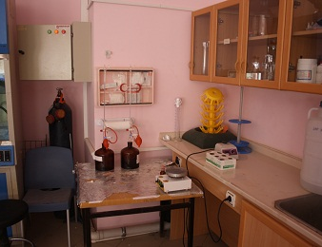
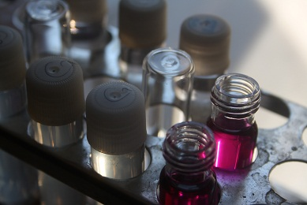
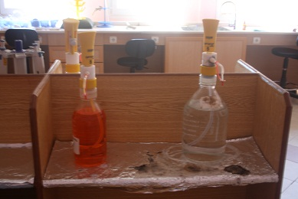
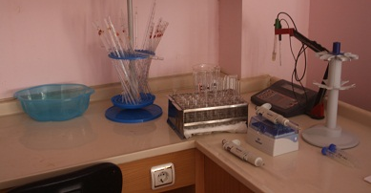
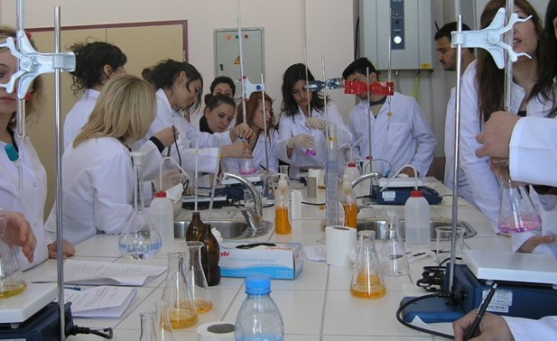
LABORATUVAR OLANAKLARI
Araştırma Laboratuvarı
Çevre Mikrobiyolojisi Laboratuvarı
Çevre Kimyası Laboratuvarı
Atıksu Laboratuvarı
Toprak Kirliliği Laboratuvarı

Slide 11
ÖĞRENCİ DEĞİŞİM PROGRAMLARI
Erasmus, Farabi, Orhun ve Mevlana değişim programları ile anlaşmalı üniversite veya ülkelerde öğrenim ve staj yapmak mümkündür.
Öğrenci hareketliliği 2 şekilde gerçekleşebilmektedir:
Öğrenim hareketliliği
Yerleştirme (staj) hareketliliği
Öğrenim hareketliliğinde asgari süre 3 tam ay, azami süre 12 tam aydır.
Staj hareketliliğinde asgari süre lisans, yüksek lisans ve doktora öğrencileri için 3 tam ay, azami süre 12 tam aydır.

Slide 12
AKADEMİK KADRO

Slide 13
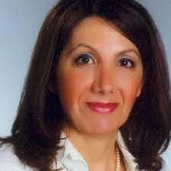
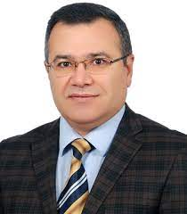
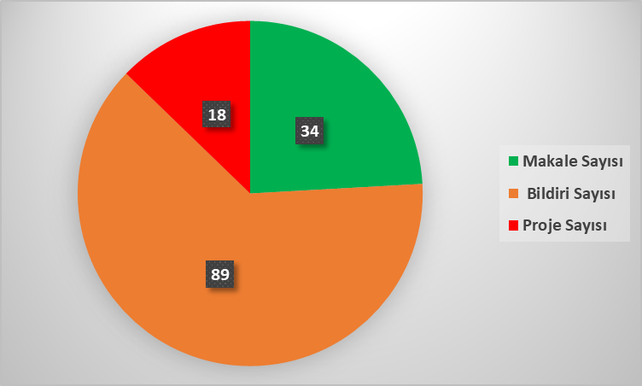
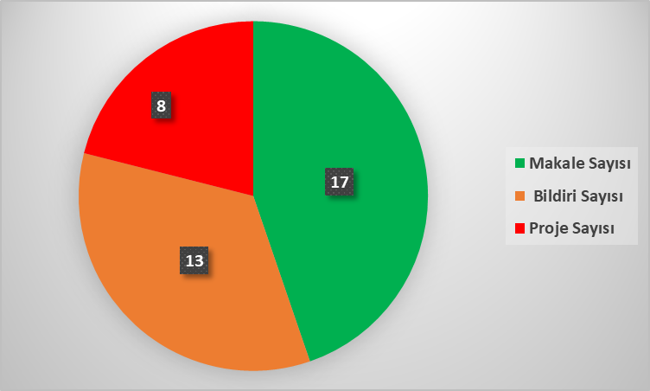
Prof. Dr. Fehiman ÇİNER
Uzmanlık Alanı
Su ve atıksu arıtımı, İçme suyunda doğal organik madde giderimi, Kimyasal arıtma, Endüstriyel atıksu arıtımı, İleri oksidasyon prosesleri, Yaşam döngüsü değerlendirmesi
Prof. Dr. Kenan KILIÇ
Uzmanlık Alanı
Toprak kirliliği, Toprak fizikokimyası

Slide 14
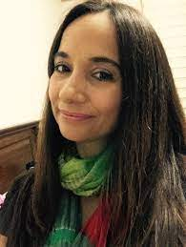
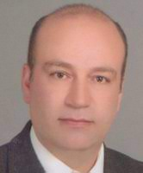
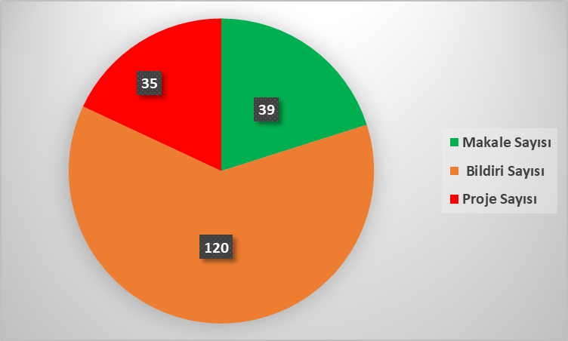
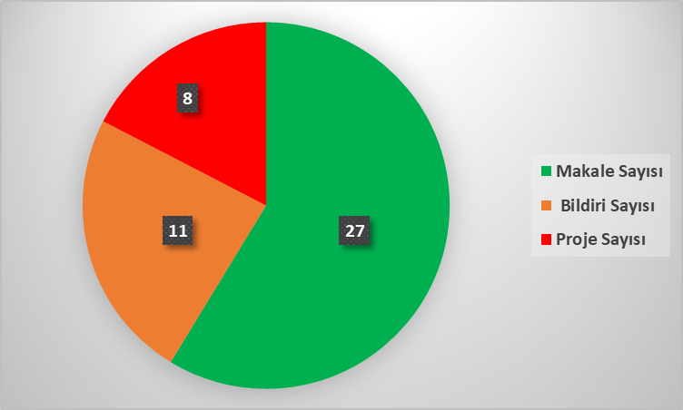
Prof. Dr. Neslihan DOĞAN SAĞLAMTİMUR
Uzmanlık Alanı
Akıllı teknolojiler, Yeniden kullanım, Atık teknolojileri, Su kirliliği, Çevresel toksikolojisi, Ötrofikasyon
Prof. Dr. Bilal TUNÇSİPER
Uzmanlık Alanı
Su ve atıksu arıtımı, Katı atıkların kontrolü ve yönetimi, Biyolojik atıksu arıtma sistemlerinin tasarımı

Slide 15
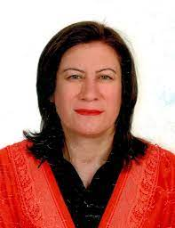
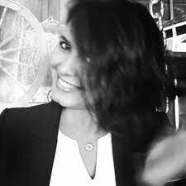
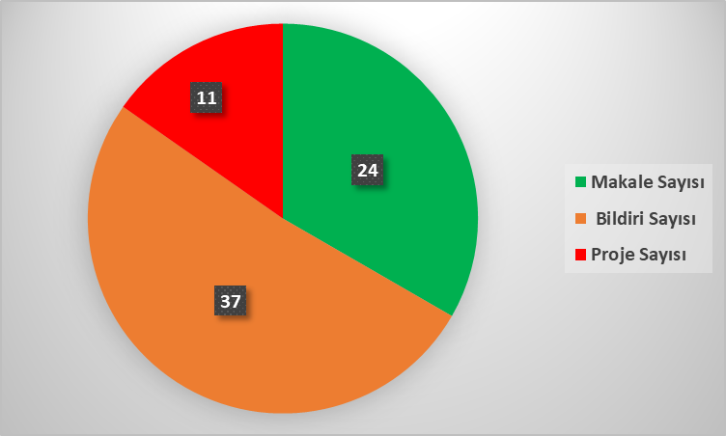
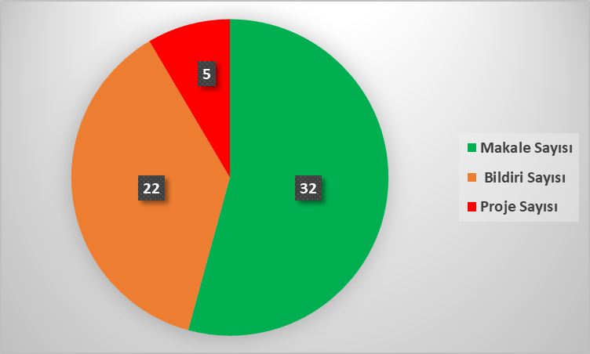
Prof. Dr. Selma YAŞAR KORKANÇ
Uzmanlık Alanı
Havza yönetimi, Toprak ve
su koruma, Arazi kullanımı sorunları,
Arazi ıslahı
Prof. Dr. Sevgi DEMİREL
Uzmanlık Alanı
İçme suyu arıtma, Atıksu arıtma,
Biyokütleden metan ve hidrojen üretim teknolojileri

Slide 16
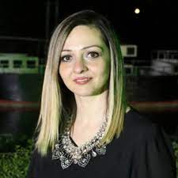
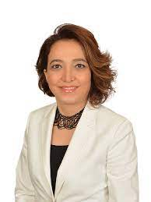
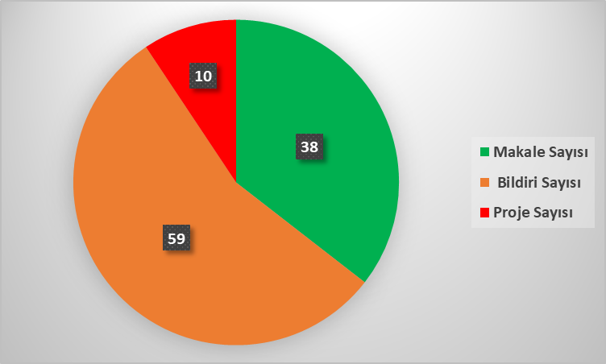
Doç. Dr. Öznur Begüm GÖKÇEK
Uzmanlık Alanı
Anaerobik arıtım teknolojileri, Biyokütleden enerji üretimi, Atık azaltımı, Temiz üretim teknolojileri
Doç. Dr. Ece Ümmü DEVECİ
Uzmanlık Alanı
Atık yönetimi, Sıfır atık, Sürdürülebilirlik, Özel atık yönetimi, Kaynak geri kazanımı, Çevre biyoteknolojisi, Fungal biyoteknoloji, Katma değerli ürün üretimi, Atıksu arıtımı, Nütrient geri kazanımı, Önişlem prosesleri, Biyoprosesler, İleri oksidasyon

Slide 17
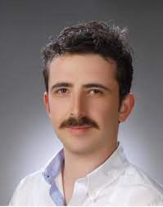
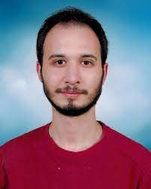
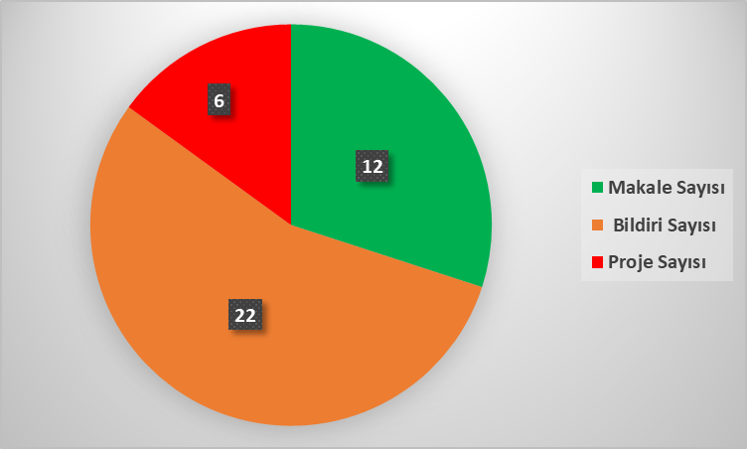
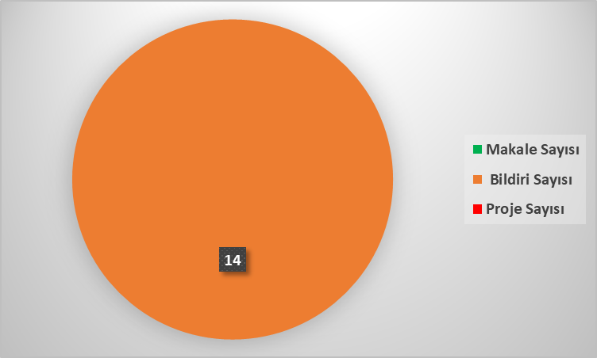
Dr. Öğr. Üyesi Hamdi MURATÇOBANOĞLU
Uzmanlık Alanı
Çevre teknolojileri, Anaerobik prosesler
Yenilenebilir enerji
Arş. Gör. Kemal ULUSOY
Uzmanlık Alanı
Hava kalitesi, Hava kirliliği ve kontrolü
Akıllı çevre teknolojileri

Slide 18
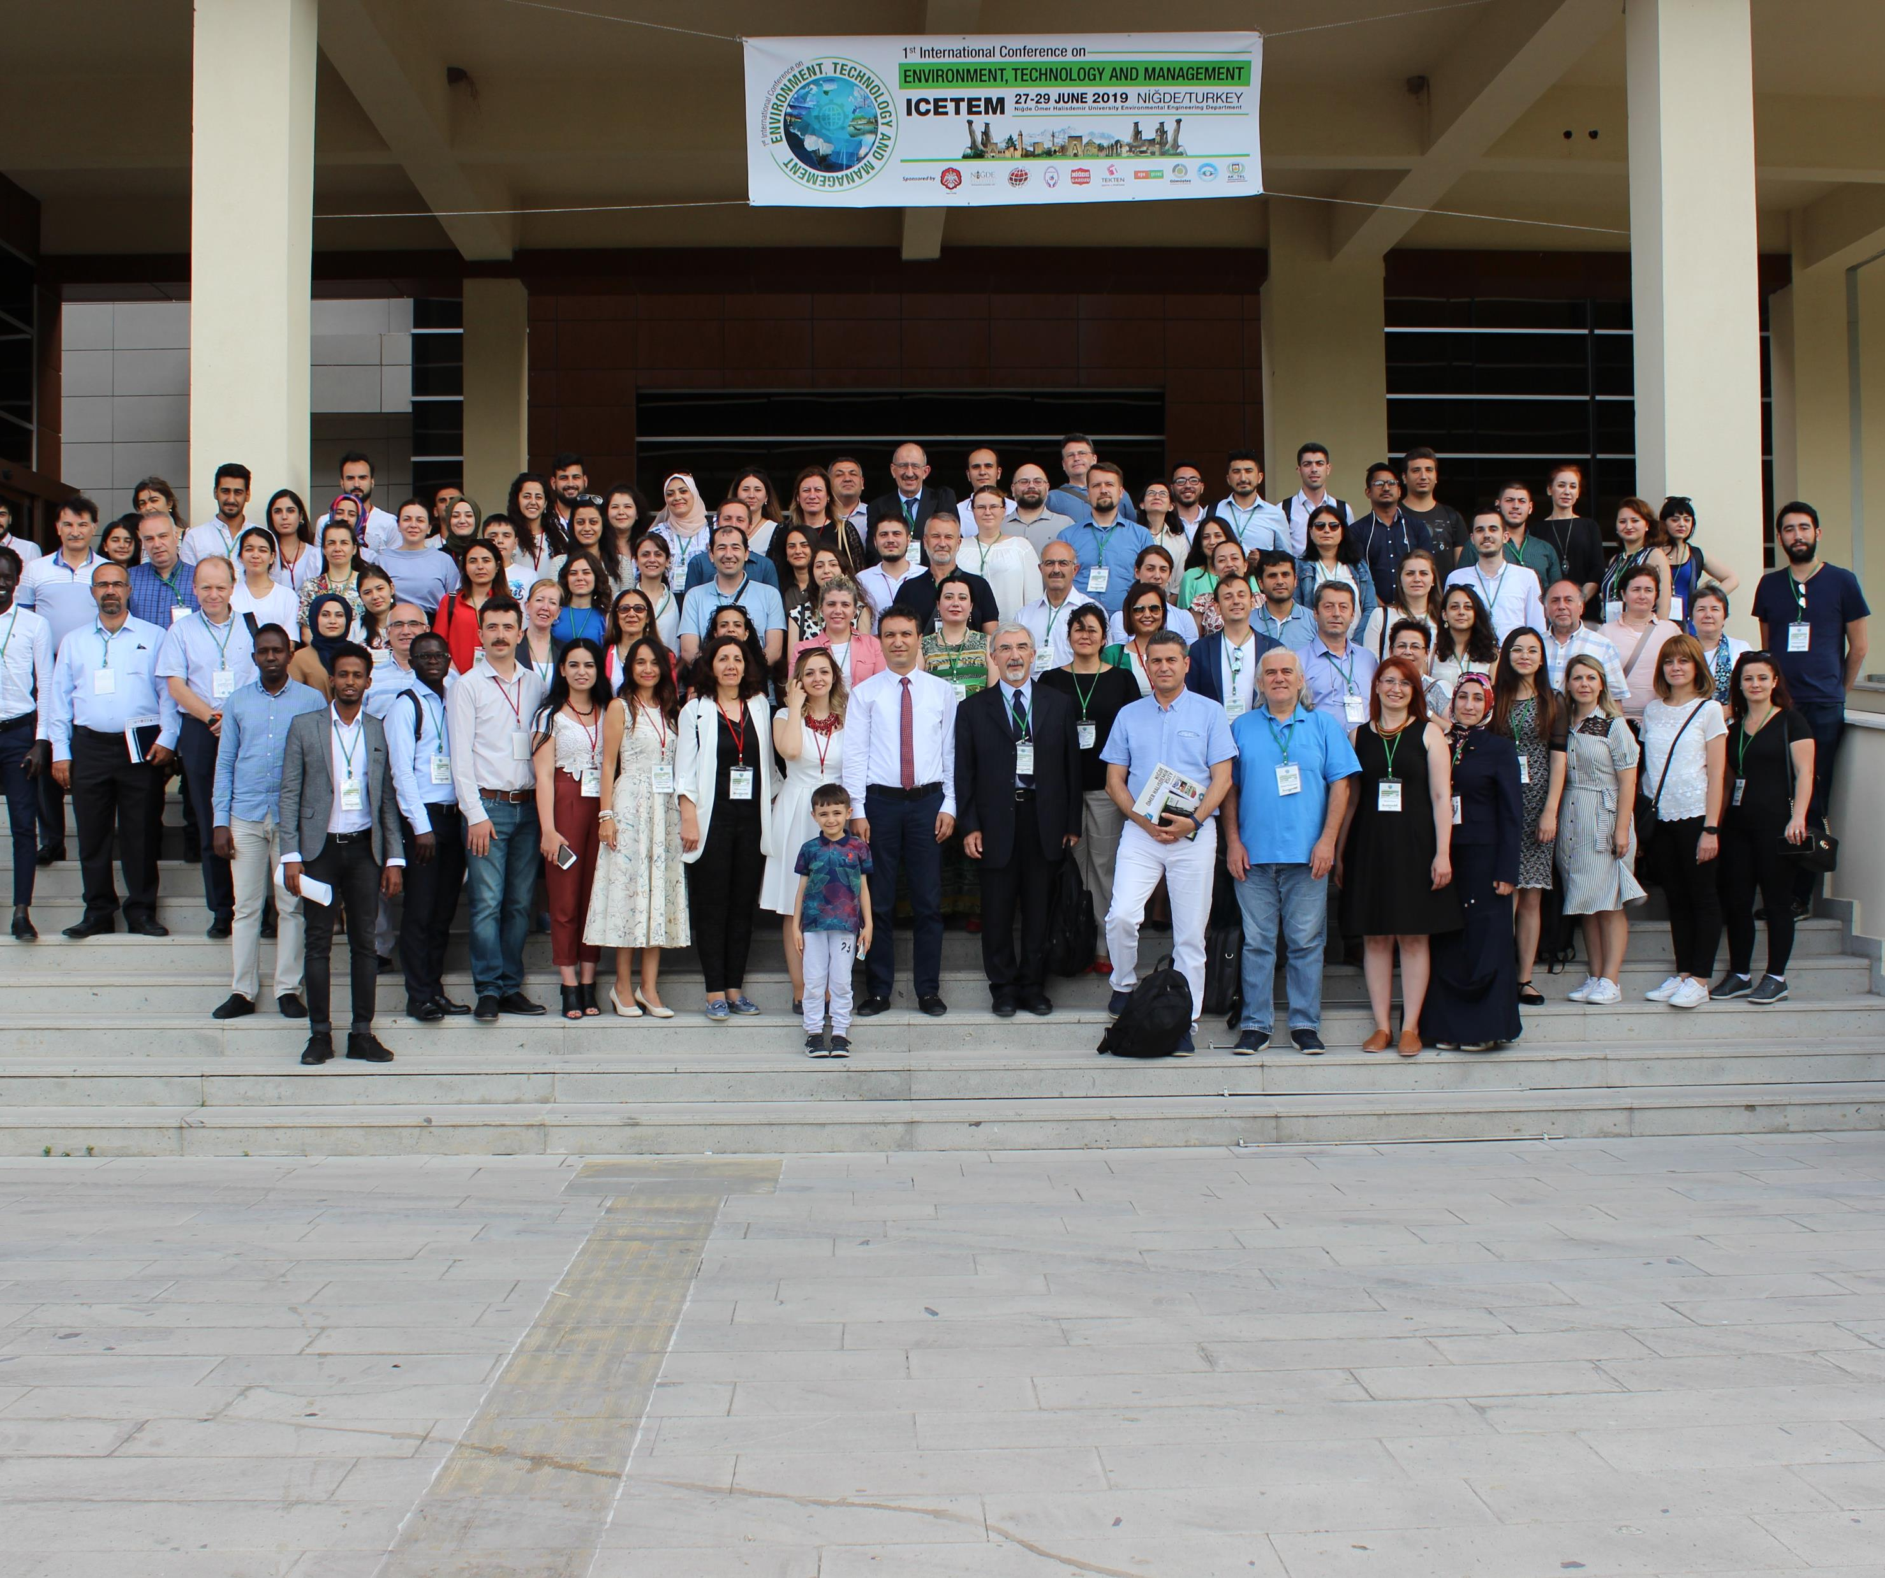
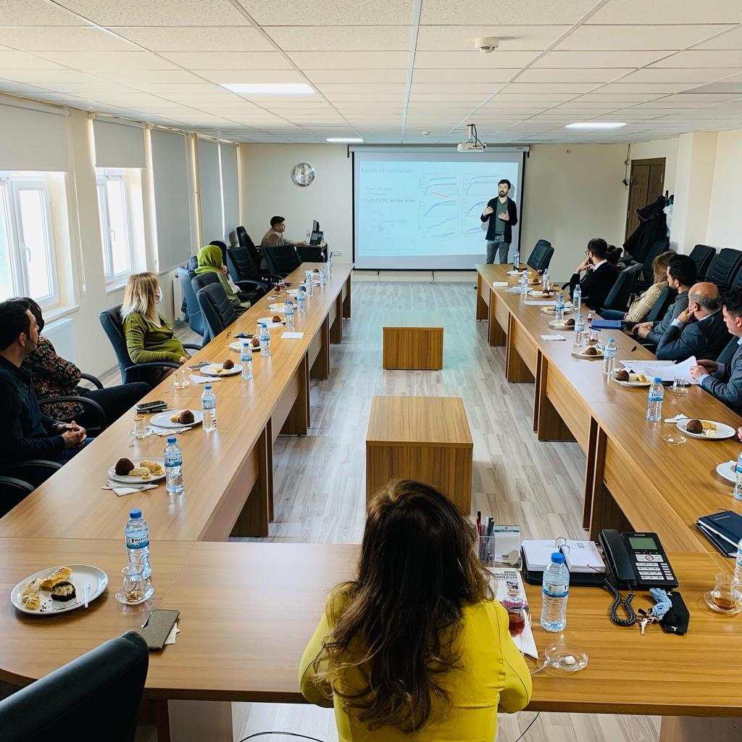
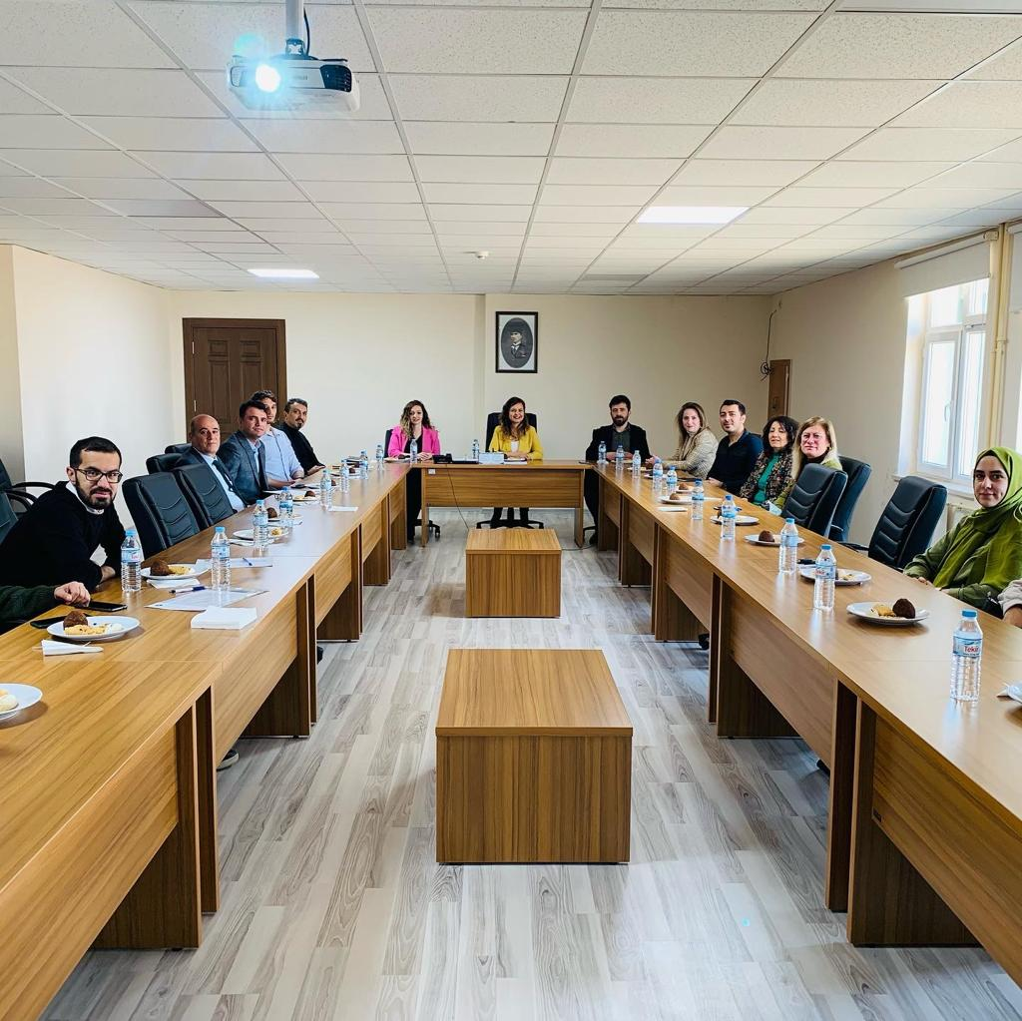
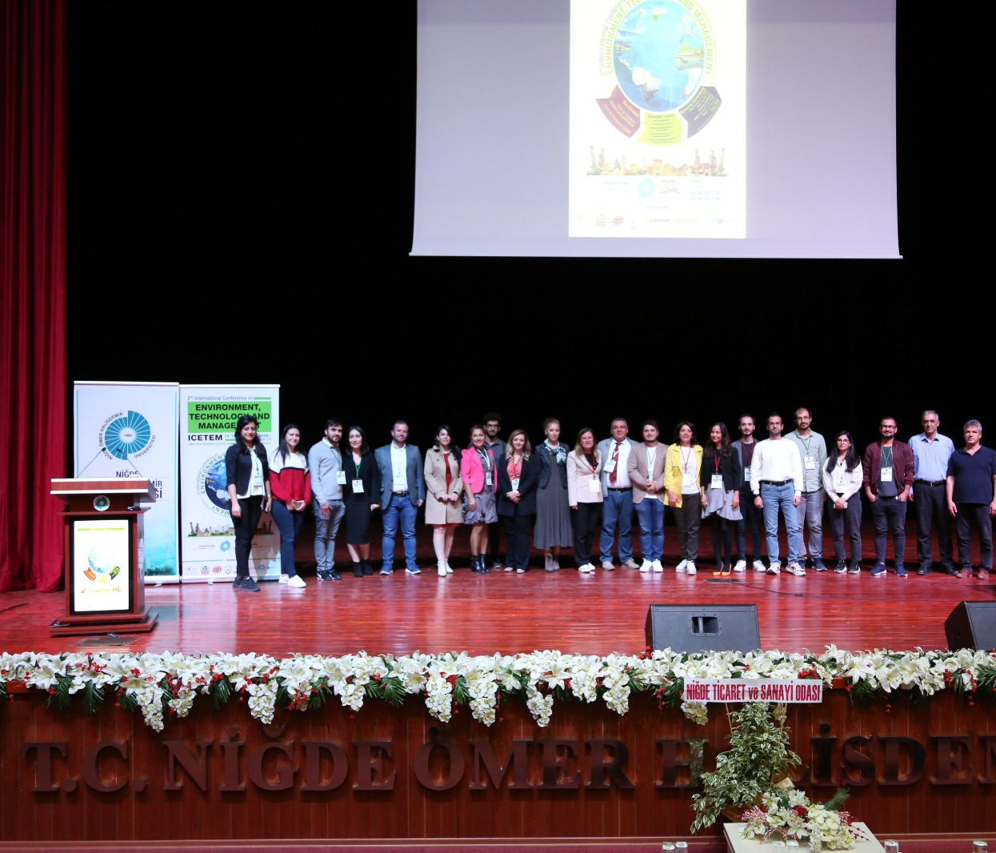
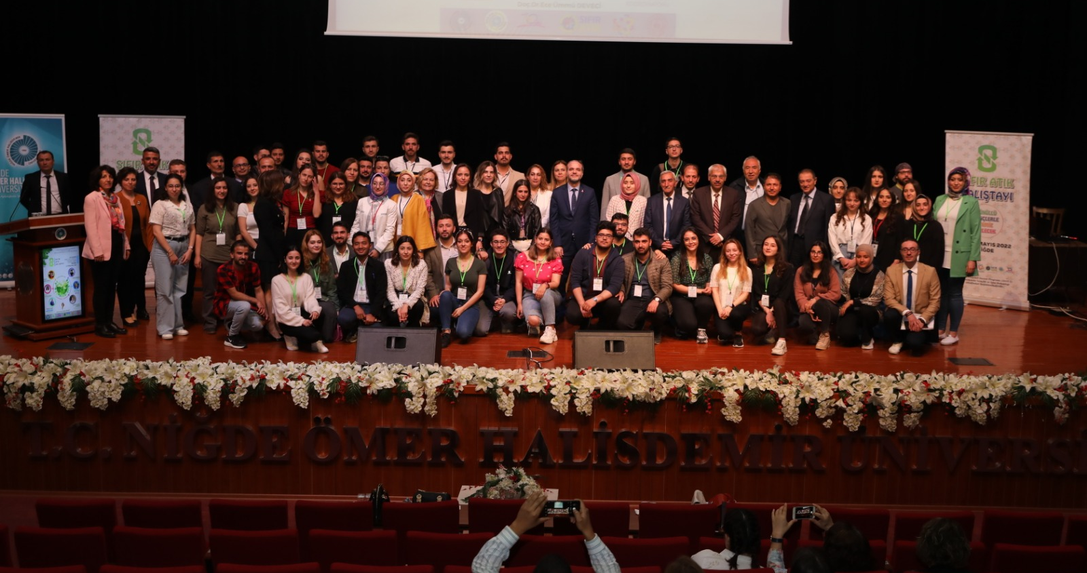
BÖLÜM ETKİNLİKLERİ
ICETEM ULUSLARARASI KONFERANS SERİSİ
SIFIR ATIK ÇALIŞTAYI
PROJE TOPLANTILARI (Tübitak 1001 kapanış toplantısı Niğde ili paydaşlarıyla)

Slide 19
Dinlediğiniz için teşekkürler! Sorularınız için: kemalulusoy@ohu.edu.tr

